Slide 1


Aplicación de Frameworks Empresariales
Apache Struts
Docente tutor:
Ing. Ricardo Edgardo Quintanilla Padilla
Estudiantes:
Magaña Urrutia, Juan Sebastian
Palma Flores, Bryan Mauricio
Santa Ana, Mayo 26, 2022

Slide 2

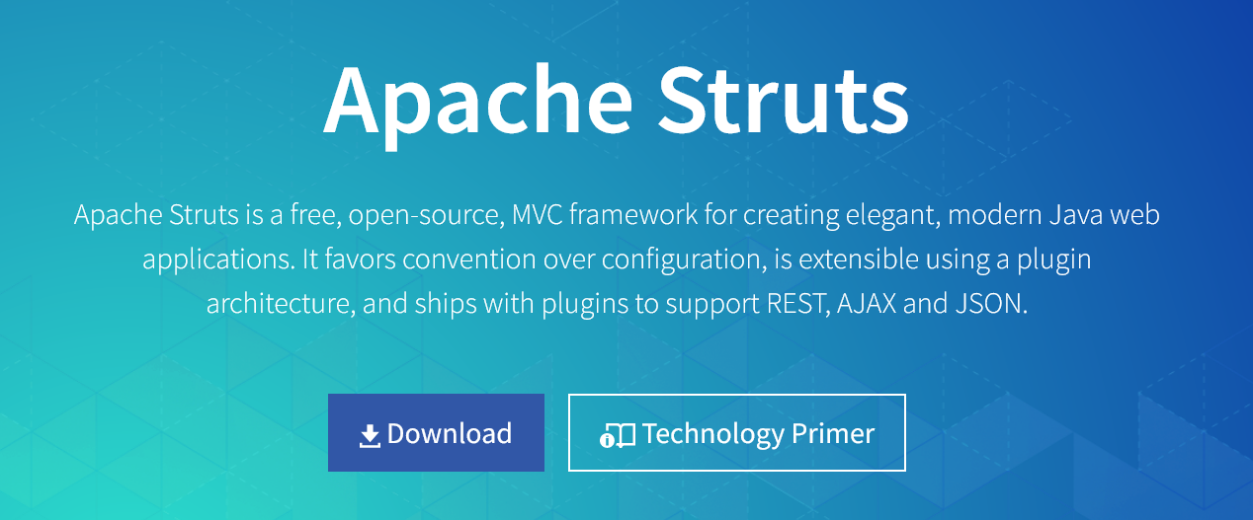
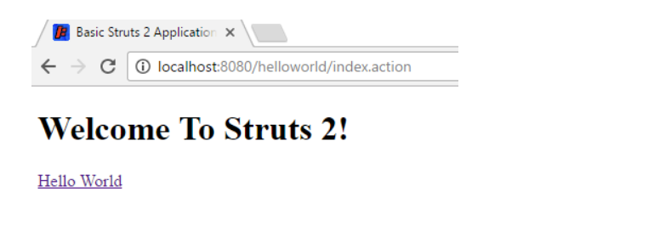
¿Qué es Apache Struts?
Apache Struts
Aa
Aa
Aa

Slide 3
¿Cómo funciona?
Apache Struts
Aa
Aa
Aa

Slide 4
Características
Apache Struts
Aa
Aa
Aa

Slide 5
Ventajas
Apache Struts
Aa
Aa
Aa

Slide 6
Desventajas
Apache Struts
Aa
Aa
Aa

Slide 7
Documentación recomendada
Apache Struts
Aa
Aa
Aa

Slide 8
Cuestionario
Apache Struts
1. ¿Aa ?
R/ Aa
2. ¿Aa ?
R/ Aa
3. ¿Aa ?
R/ Aa
4. ¿Aa ?
R/ Aa
5. ¿Aa ?
R/ Aa

Slide 9
Cuestionario
Apache Struts
6. ¿Aa ?
R/ • Verdadero • Falso
7. ¿Aa ?
R/ • Verdadero • Falso
8. ¿Aa ?
R/ • Verdadero • Falso
9. ¿Aa ?
R/ • Verdadero • Falso
10. ¿Aa ?
R/ • Verdadero • Falso

Slide 10
Cuestionario
Apache Struts
11. ¿Aa ?
R/ • A) Aa • B) Aa • C) Aa • D) Aa
12. ¿Aa ?
R/ • A) Aa • B) Aa • C) Aa • D) Aa
13. ¿Aa ?
R/ • A) Aa • B) Aa • C) Aa • D) Aa
14. ¿Aa ?
R/ • A) Aa • B) Aa • C) Aa • D) Aa
15. ¿Aa ?
R/ • A) Aa • B) Aa • C) Aa • D) Aa

Slide 11
Fuentes consultadas
Apache Struts
Aa
Aa
Aa

